Slide 1


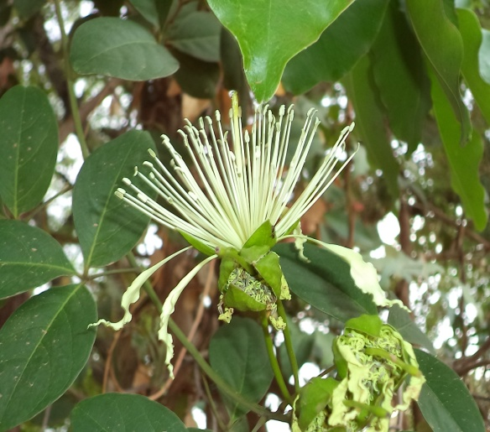
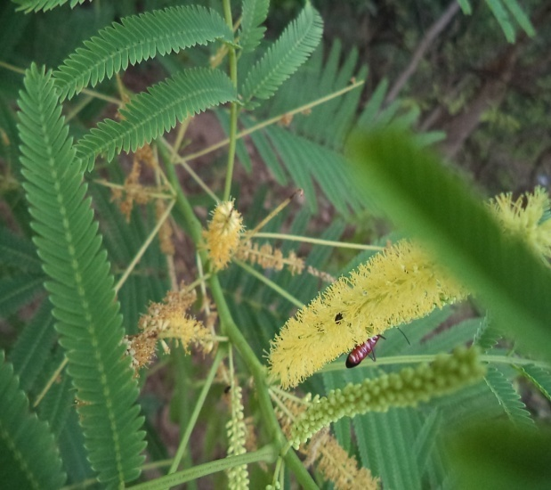
ETAT DU CHM DU BURKINA FASO
Cotonou, du 1er au 03 février 2016
Par Robert M. LOUARI

Slide 2
Depuis juin 2006
Lancement du CHM Burkina
Avec Désignation officielle d’un point focal

Slide 3
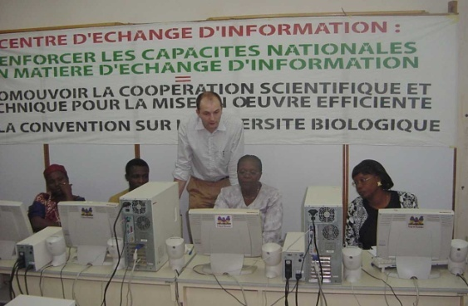
Activités de renforcement des capacités

Slide 4
Sources d’informations à partir des Réseaux de gestion d’informations existants:
Réseau du Programme National de Gestion de l’Information sur le Milieu (PNGIM) depuis 1993 avec des missions plus ou moins pointues
le réseau d'information et de documentation environnementale (RIDEB)

Slide 5
Relâchement au niveau du fonctionnement du CHM
2012, avec le nouvel accord-cadre 2014-2019 pour relancer le CHM du Burkina :
site web du CHM du Burkina: bf.chm-cbd.net
Désignation d’un nouveau gestionnaire du site

Slide 6

Un Cadre institutionnel
Logeant
Le CHM au sein de la DCIME; Département chargé de la capitalisation et de la diffusion de l’information environnementale sous toutes ses dimensions: Documents – images satellitaires – cartographie -

Slide 7
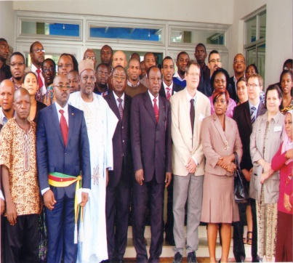
Depuis la réunion de Buea en mai 2014 des recommandations ont été formulées à l’endroit des Acteurs

Slide 8
Renforcer la coopération Sud-Sud concernant les projets de sensibilisation entre les pays partenaires du CHM belge
Aider les pays voisins de la même région, qui ne sont pas partenaires de la coopération belge, à créer leur CHM national
Capitaliser les bonnes pratiques pour faciliter une meilleure implication des contributeurs nationaux à l’alimentation des sites web des CHM nationaux

Slide 9
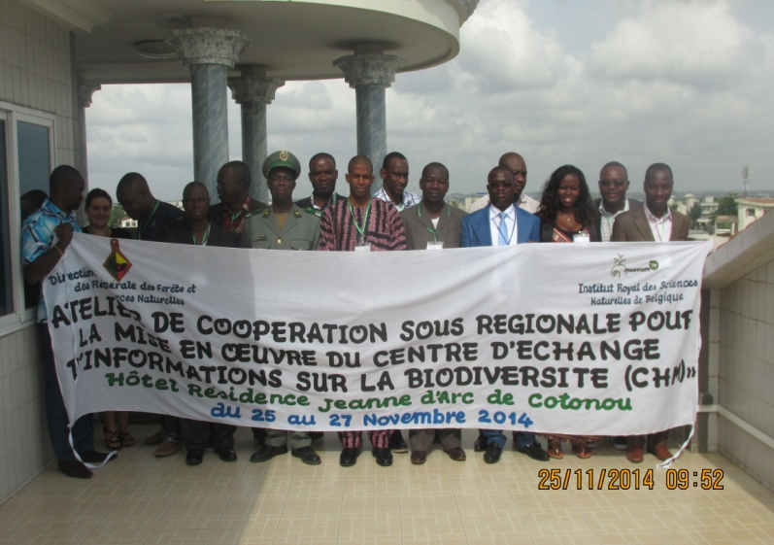
Atelier de coopération sous régionale pour la mise en œuvre du centre d’échange d’informations sur la biodiversité en novembre 2014 à Cotonou

Slide 10
Objectifs attrayants:
Elaborer, mettre en œuvre et évaluer le plan d’action pour les CHM pays
Partager et répliquer les bonnes pratiques des pays en matière de gestion de site Web CHM
Renforcer les pays au début du processus dans la mise en œuvre du Centre d’échange d’informations

Slide 11
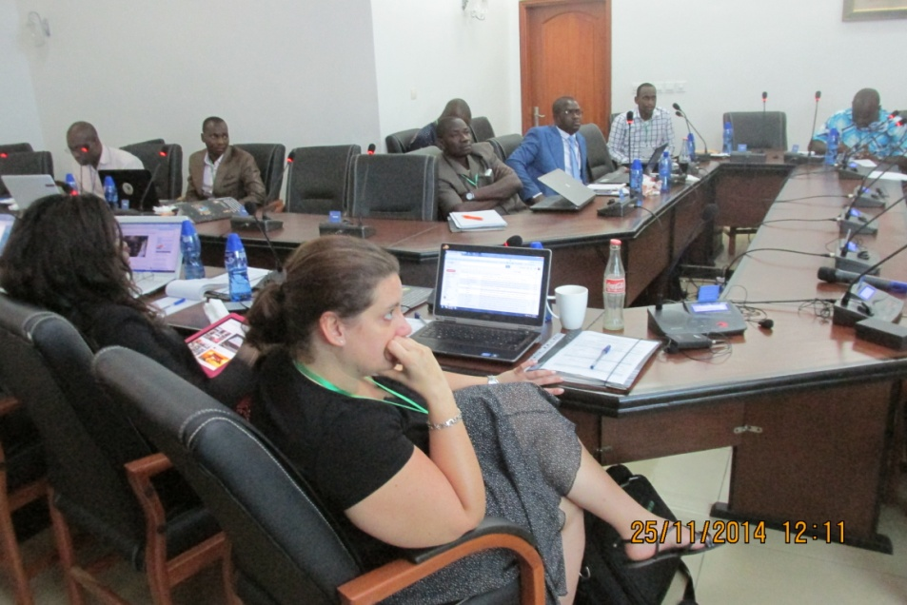
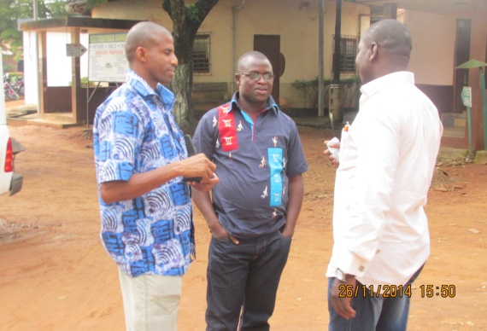
Grande opportunité pour le partage et les échanges d’idées

Slide 12
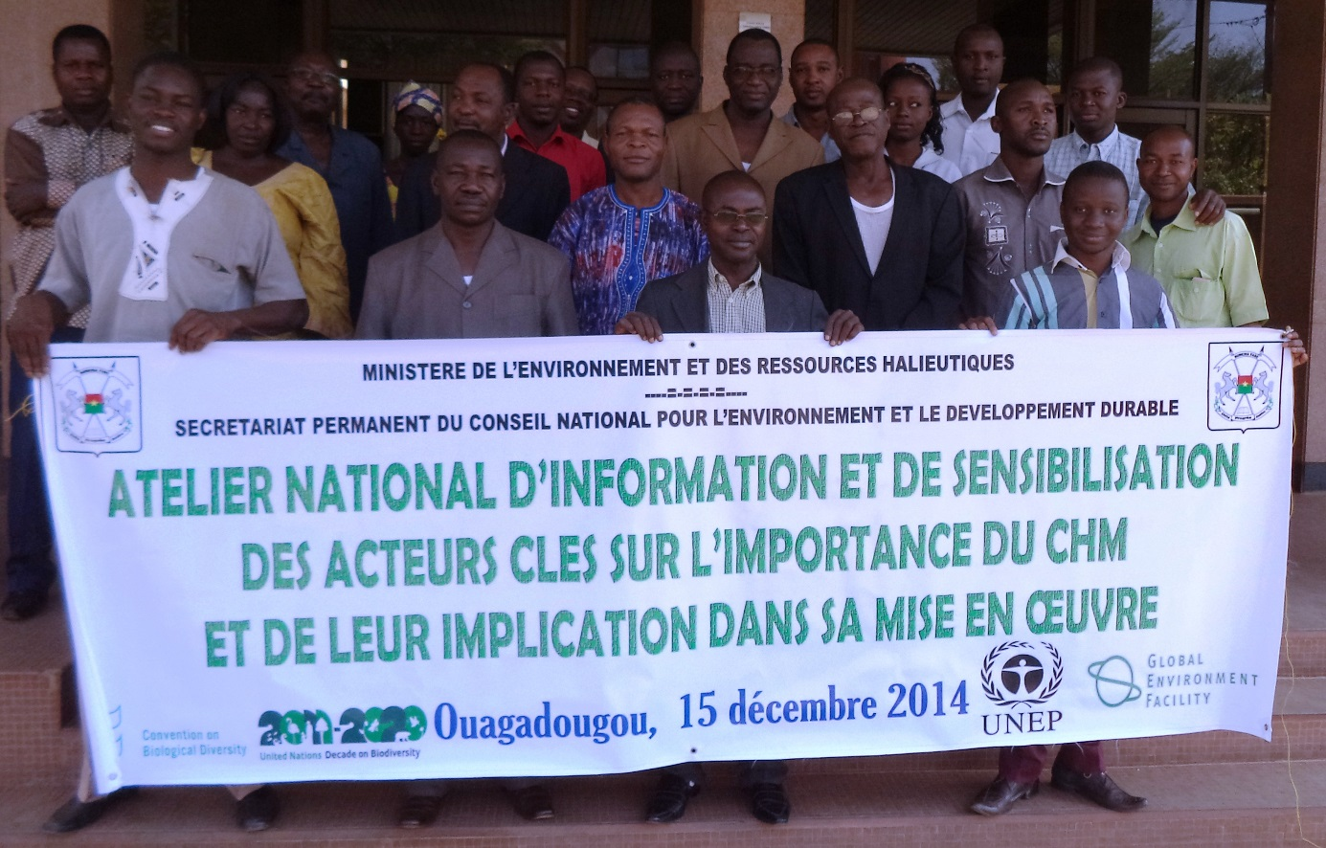
Appel à projets CHM 2014
Un atelier d’information et de sensibilisation des acteurs intervenant dans la BD

Slide 13
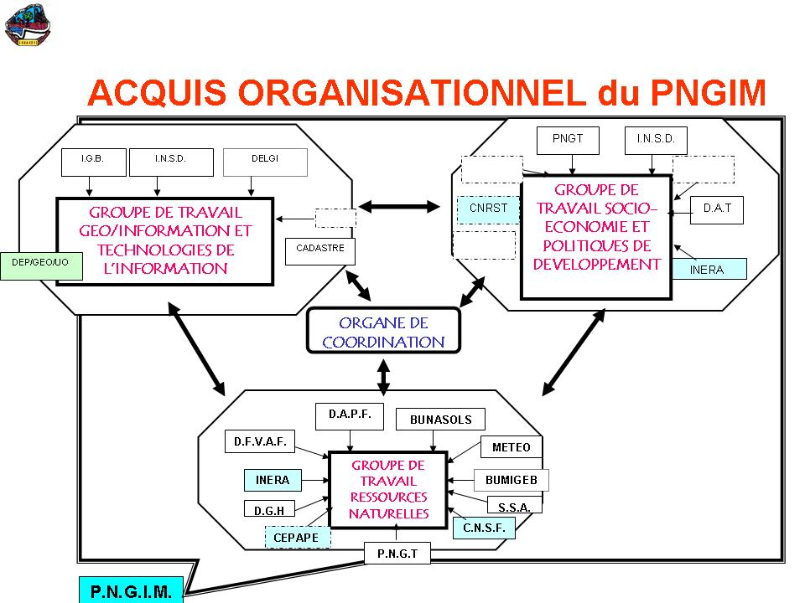
Une collecte des données pour alimenter les rubriques du site CHM

Slide 14
Des difficultés persistent:
- Connexion à internet !!!
- Absence de budget national alloué au CHM ;
Tentative vaine d’inscription du CHM dans le
budget des projets et programmes du Département
Ligne budgétaire inscrite dans le SPANB difficile
à accéder
- Absence du CHM dans le Rapportage de la
stratégie CBD
Faible implication du CHM dans les autres activités de la CBD

Slide 15
Des difficultés persistent:
- Mobilité du personnel (SP/CONEDD) ;
- comité de pilotage du CHM non fonctionnel;
- procédures administratives rendant l’exécution des activités très contraignante

Slide 16
Perspectives d’avenir:
Poursuite de la Mise en place du
comité de pilotage du CHM
Poursuivre et finaliser l’appel à projet CHM Burkina qui est à 50% d’exécution:
stratégie et plan d’action CHM
Engagement Premier responsable à Insérer une ligne budgétaire au profit du CHM dans les projets et programmes et les conventions
(CDB, CCNUCC, CNULCD)

Slide 17
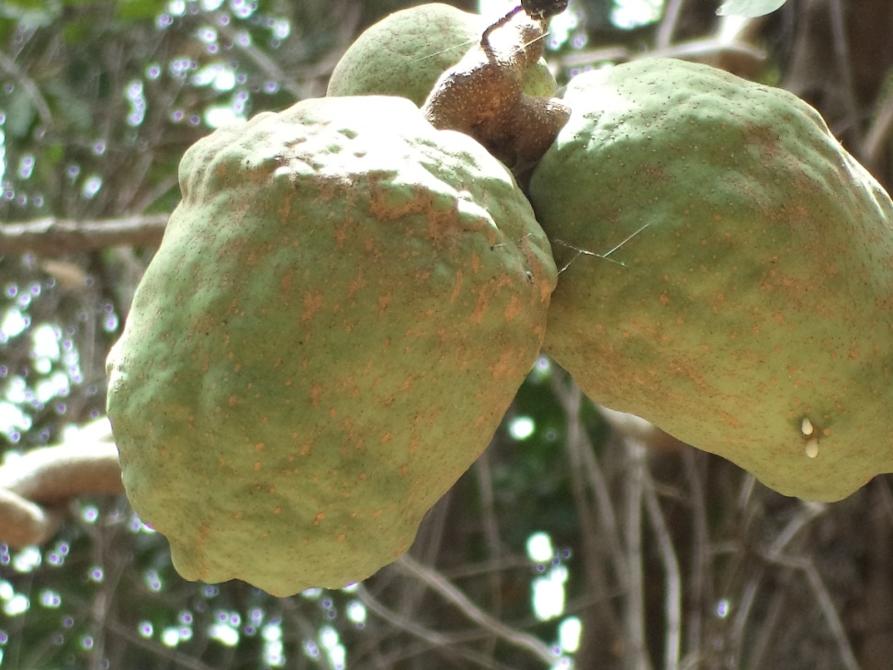
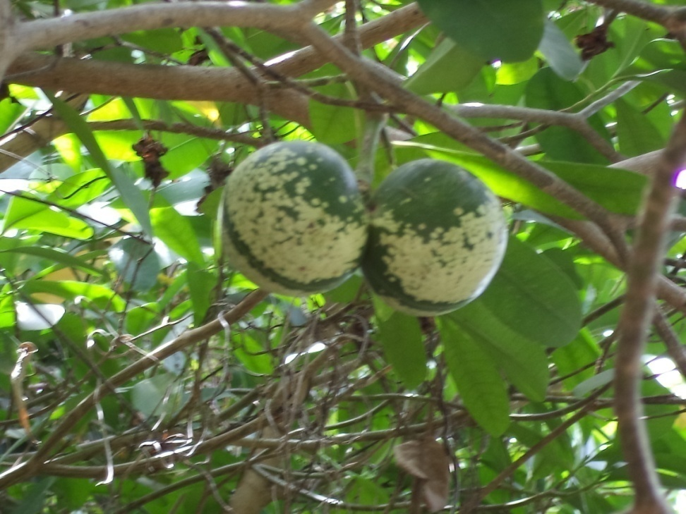
Poursuite des sorties pour capitalisation des espèces rares très localisées dans d’autres localités du Burkina

Slide 18
BONNES PRATIQUES:
Poster des articles du CHM dans le JNE

Slide 19
BONNES PRATIQUES:
Tenue inopinée d’activités d’information et de sensibilisation sur l’importance du CHM;
A chaque rencontre regroupant les acteurs de l’environnement, le public est informé de l’existence du CHM

Slide 20
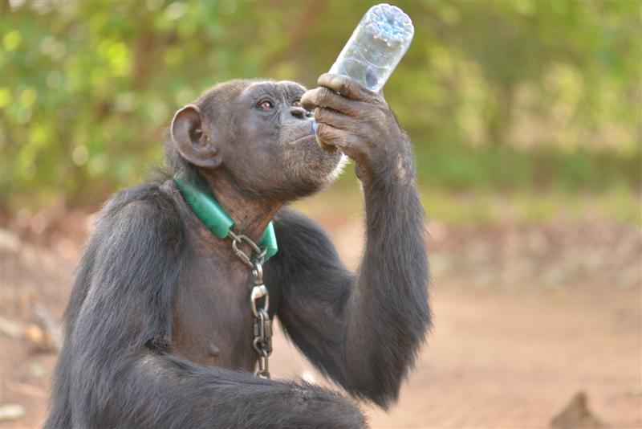
Je vous remercie

